Slide 1

Document对象的常用方法
Document对象的常用方法
方法 | 描述
getElementById() | 返回对拥有指定id的第一个对象的引用
getElementsByName() | 返回带有指定名称的对象的集合
getElementsByTagName() | 返回带有指定标签名的对象的集合
write() | 向文档写文本、HTML表达式或JavaScript代码

Slide 2

三种访问页面元素的区别
getElementById()
  按元素的ID名称来访问
getElementsByName()
  按元素的name名称来访问
getElementsByTagName()
  按标签来访问

Slide 3

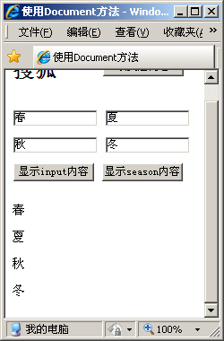

例子-访问页面元素1
动态改变层、标签中的内容
访问相同name的元素
访问相同标签的元素
document.getElementById("node").innerHTML="搜狐";

